Slide 1
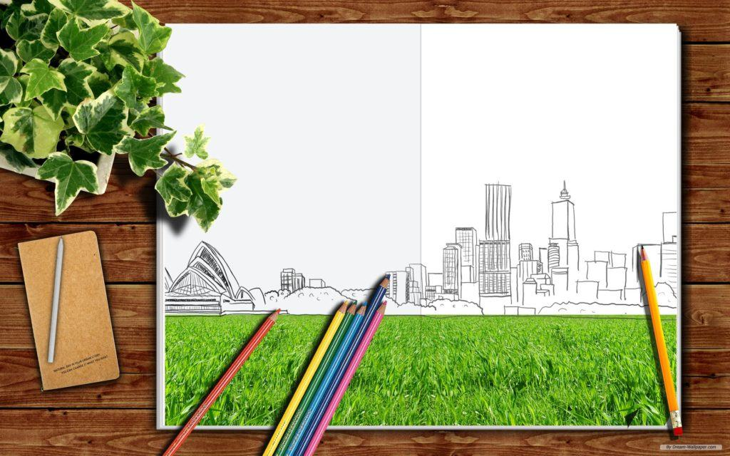
PHÒNG GIÁO DỤC VÀ ĐÀO TẠO HUYỆN VĨNH BẢO
TRƯỜNG TIỂU HỌC VĨNH PHONG – TIỀN PHONG
MÔN: MĨ THUẬT
LỚP 2
( Tiết 1)
Giáo viên:

Slide 2
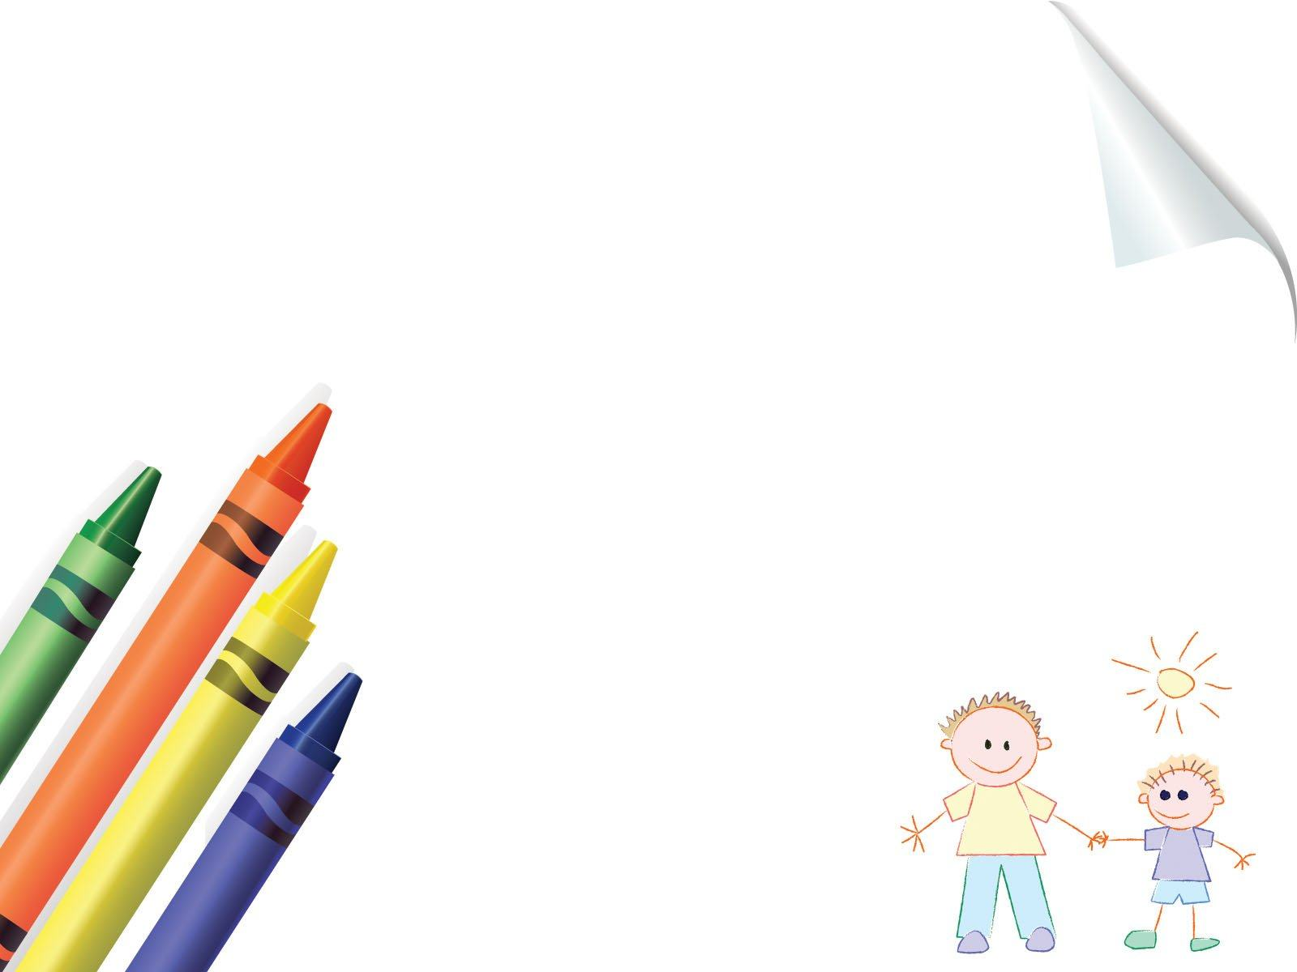

CHUẨN BỊ ĐỒ DÙNG HỌC TẬP

Slide 3

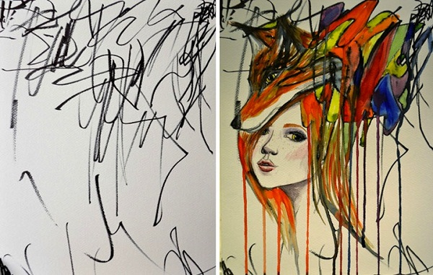
GIỚI THIỆU CÁC LOẠI NÉT TRONG NGHỆ THUẬT, TRONG CUỘC SỐNG

Slide 4
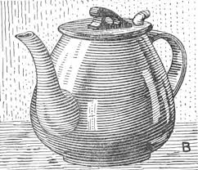
GIỚI THIỆU CÁC LOẠI NÉT TRONG NGHỆ THUẬT, TRONG CUỘC SỐNG

Slide 5
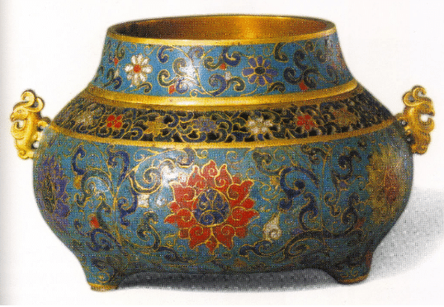
GIỚI THIỆU CÁC LOẠI NÉT TRONG NGHỆ THUẬT, TRONG CUỘC SỐNG

Slide 6

GIỚI THIỆU CÁC LOẠI NÉT TRONG NGHỆ THUẬT, TRONG CUỘC SỐNG

Slide 7
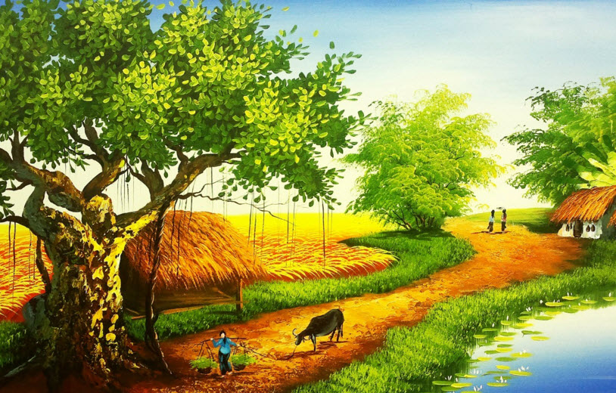
GIỚI THIỆU CÁC LOẠI NÉT TRONG NGHỆ THUẬT, TRONG CUỘC SỐNG

Slide 8
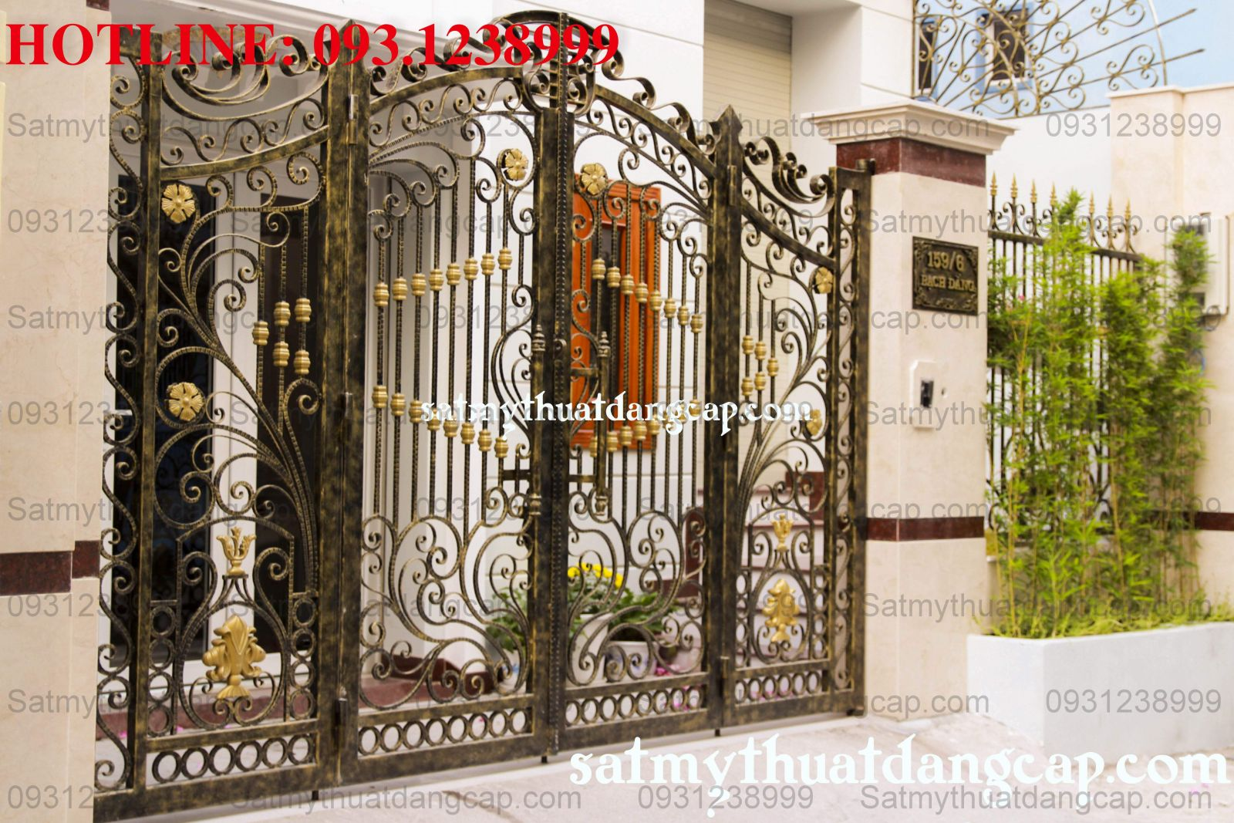
GIỚI THIỆU CÁC LOẠI NÉT TRONG NGHỆ THUẬT, TRONG CUỘC SỐNG

Slide 9
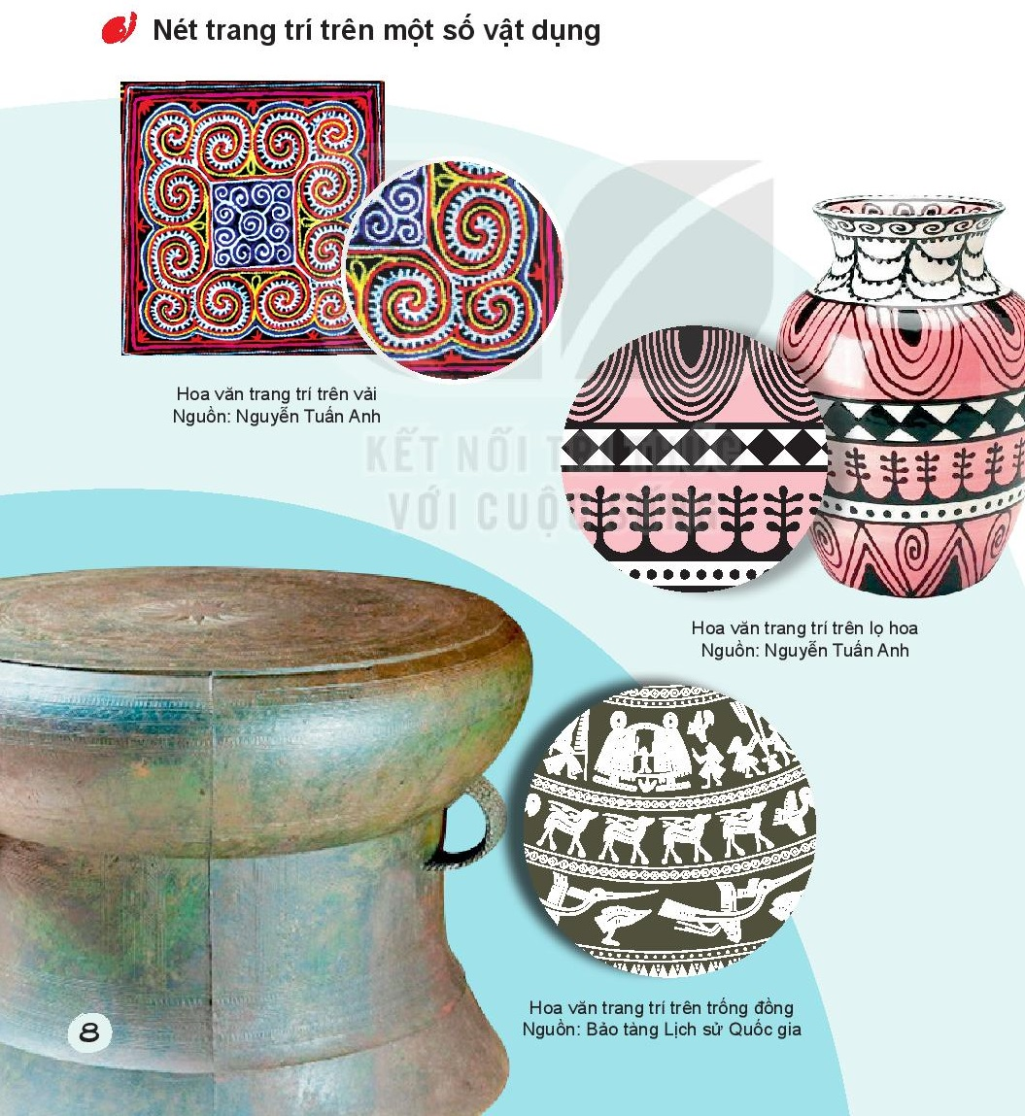
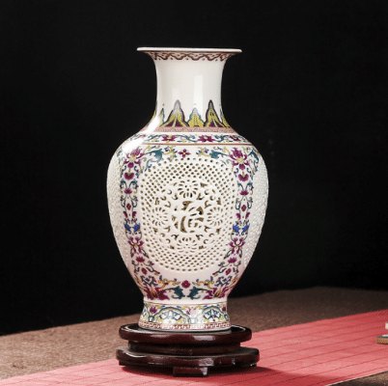
Chủ đề 2: SỰ THÚ VỊ CỦA NÉT
Hoạt động 1: QUAN SÁT

Slide 10
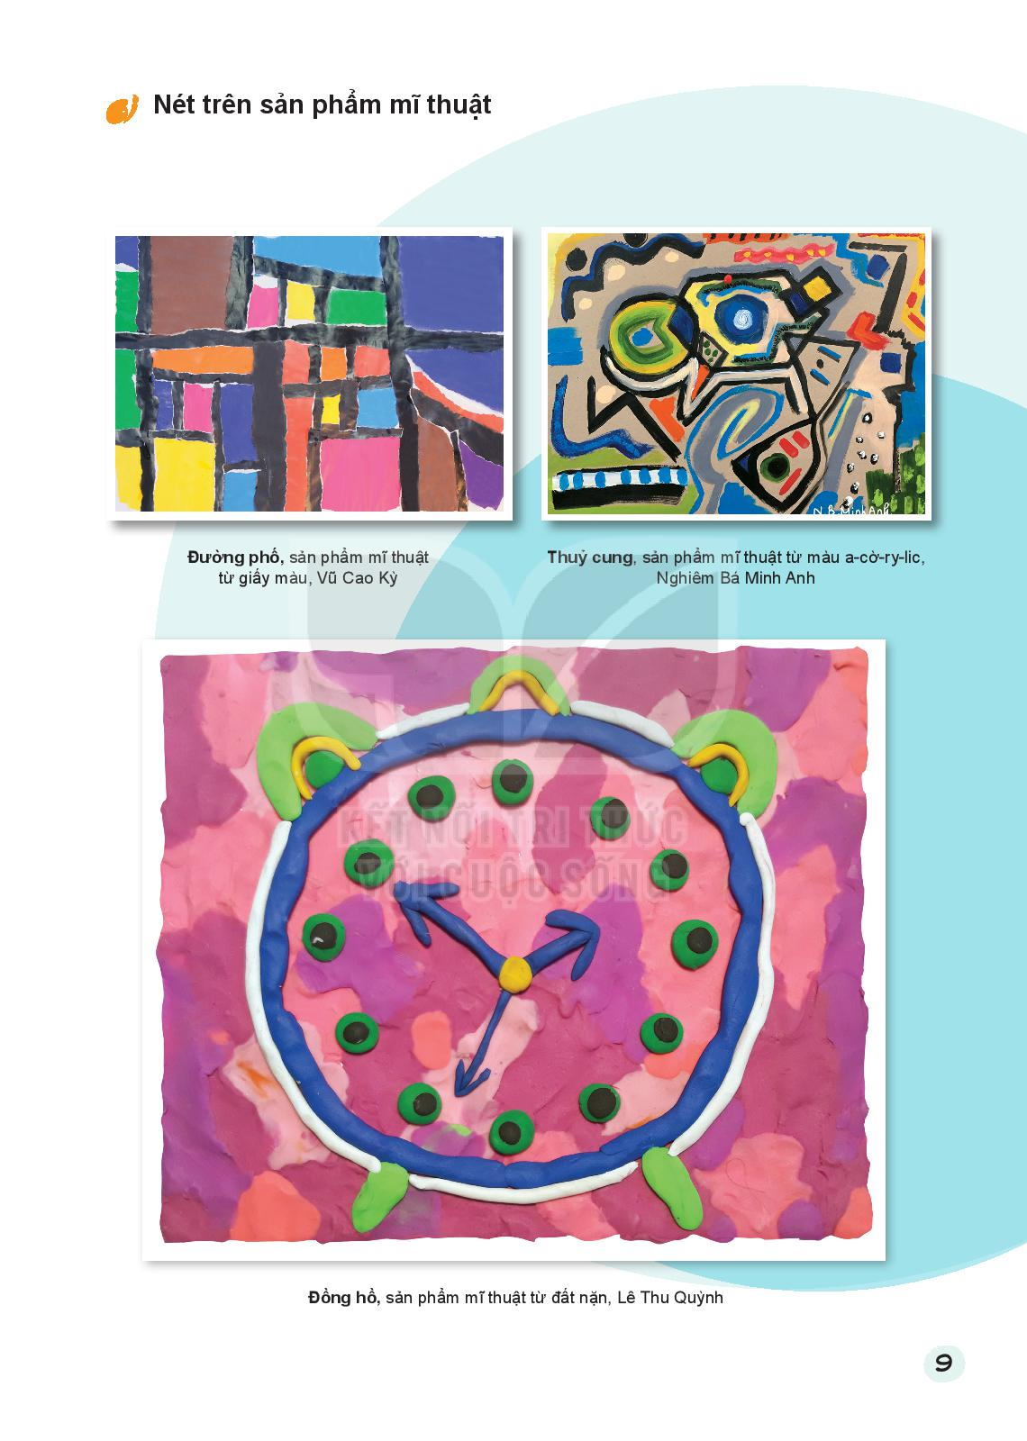
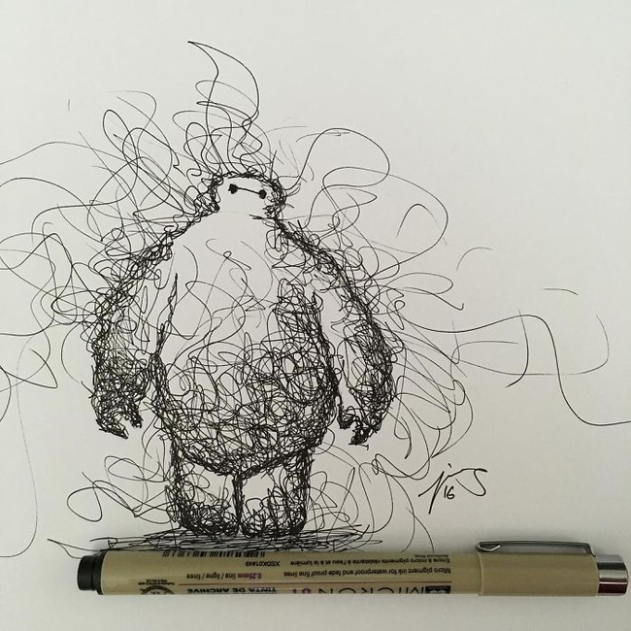
Chủ đề 2: SỰ THÚ VỊ CỦA NÉT
Hoạt động 1: QUAN SÁT

Slide 11
+ Nét có ở đâu trên sản phẩm MT?

Slide 12
+ Nét thể hiện hình ảnh gì?

Slide 13
+ Đó là những nét nào:...?

Slide 14
+ Em nhận ra sản phẩm MT được tạo bằng chất liệu gì?

Slide 15
+ Hãy nêu các vật dụng được trang trí bằng nét mà em quan sát thấy. Đó là những nét nào em đã biết?

Slide 16
Chốt KT:
+ Nét có nhiều trên các sản phẩm MT.
+ Nét được tạo bằng nhiều cách và nhiều chất liệu khác nhau.
- Trong một sản phẩm MT, có thể kết hợp nhiều loại nét khác nhau để thể hiện.

Slide 17
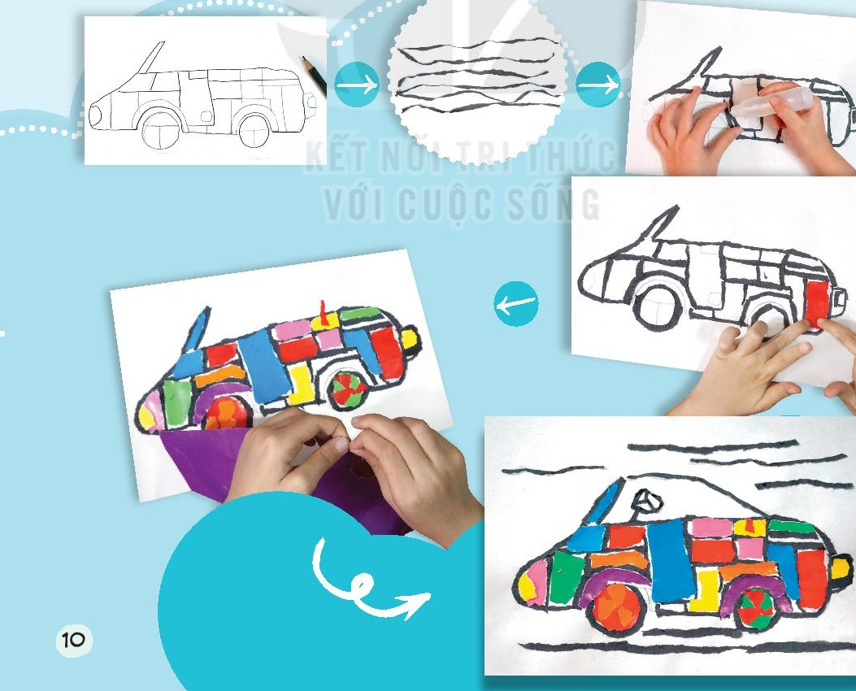
Hoạt động 2: THỂ HIỆN

Slide 18
+ Có nhiều cách để thể hiện bức tranh có nét là chính.
+ Có nhiều cách khác nhau thể hiện nét trên sản phẩm MT.
+ Nét làm cho sản phẩm MT đẹp và hấp dẫn.

Slide 19
THỰC HÀNH
- Em hãy sử dụng nét là chính để tạo một sản phẩm yêu thích.
- Yêu cầu làm bài cá nhân

Slide 20
- Quan sát, giúp đỡ HS hoàn thành bài tập.
- Nhắc HS lưu giữ sản phẩm cho tiết 2

Slide 21
PHÒNG GIÁO DỤC VÀ ĐÀO TẠO HUYỆN VĨNH BẢO
TRƯỜNG TIỂU HỌC VĨNH PHONG
MÔN: MĨ THUẬT
LỚP 2
( Tiết 2)
Giáo viên::Phạm Thanh Xuân

Slide 22
Hoạt động 3: THẢO LUẬN
GV tổ chức cho HS trao đổi nhóm theo những câu hỏi gợi ý :
+ Bài thực hành của bạn có những nét gì?
+ Với những nét này, em có thể tạo được những hình gì khác?
+ Em thích bài thực hành nào nhất? Hãy chia sẻ về những điều em thích trong bài đó?
+ Em nhận ra bạn đã sử dụng chất liệu gì để thể hiện?
+ Với những nét thể hiện trong sản phẩm MT của bạn, em có thể tạo ra hình ảnh, sản phẩm nào khác?

Slide 23
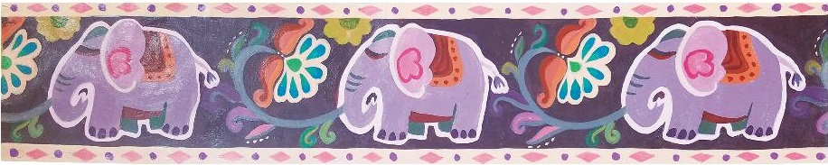
HS quan sát đường diềm.
Nhận xét về sự lặp lại của các hình trong trang trí đường diềm dưới đây?
Sự lặp lại của hình con voi, bông hoa trong trang trí đường diềm.

Slide 24
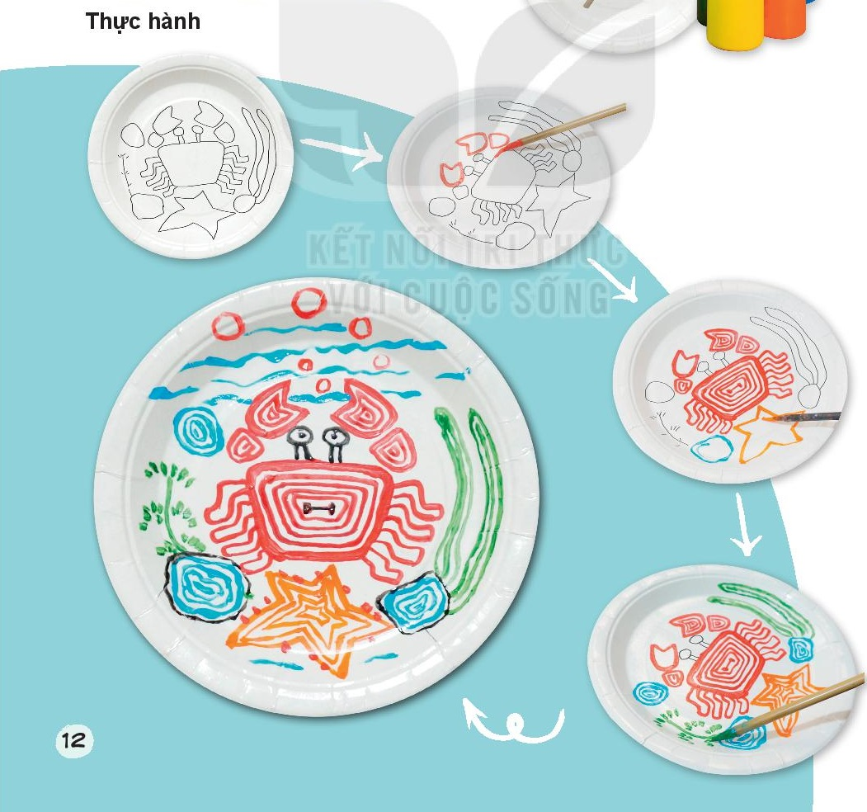
Hoạt động 4: VẬN DỤNG
Quan sát phần tham khảo dùng nét trang trí một chiếc đĩa, nhận biết cách thực hiện.

Slide 25
THỰC HÀNH
Em hãy trang trí một đĩa nhựa, tấm thiệp, trang trí trên tấm bìa...bằng các chất liệu màu (trong đó sử dụng nét để trang trí là chính.

Slide 26
TRƯNG BÀY, NHẬN XÉT
Trưng bày sản phẩm cá nhân/nhóm, chia sẻ cảm nhận và giới thiệu sản phẩm
+ Bạn đã tạo được sản phẩm gì?
+ Nét được thể hiện ở đâu trên sản phẩm?
+ Sản phẩm MT của bạn có sự kết hợp của những loại nét nào?
+ Em thích sản phẩm nào nhất? Vì sao?
- GV cùng HS nhận xét, đánh giá sản phẩm

Slide 27
Củng cố, liên hệ thực tế cuộc sống
Dặn dò

Slide 28
TIẾT HỌC CỦA CHÚNG TA ĐẾN ĐÂY KẾT THÚC
TIẾT HỌC CỦA CHÚNG TA ĐẾN ĐÂY KẾT THÚC
CHÚC CÁC EM THẬT NHIỀU NIỀM VUI !

